Slide 1
空气污染与劳动力的空间流动
——基于流动人口就业选址行为的研究
2019年12月6日

Slide 2
现实意义
本文聚焦于空气污染和流动人口就业选址行为的关系研究
首先，流动人口正成为中国区域经济增长的关键动力，充分理解流动人口的选址决策机制，将有助于城市政府制定相应的政策吸引流动人口，从而促进本地经济增长。截至2016年底全国流动人口共计2.45亿人，占总人口的17%（《中国流动人口发展报告2017》）。劳动力跨区域流动为城市制造业的发展提供了必需的劳动力供给，进一步促进产业集聚（姚林如和李莉，2006）。
其次，与户籍人口相比，流动人口的就业地选择更加灵活，容易受到城市相关政策的影响，因此本文的研究发现空气质量对流动人口就业选址行为有显著影响，对于城市政府和城市管理者将更加具有警醒意义。
第三，2013年国务院部署了《大气污染防治行动计划》，提出了十条措施（简称“大气十条”），该计划被认为是中国有史以来最为严格的大气治理行动计划。为贯彻落实国家《大气污染防治行动计划》，中国各级政府对于空气污染治理进行了大量投资，例如北京市制定了《五年清洁空气行动计划》，仅在2015 年和2016年治理投入就超过了300 亿元。由此可见，准确评估空气污染对于流动人口就业选址行为的影响效果，对于全面评价环境污染治理的投资收益也具有重要的政策意义。

Slide 3
文献综述
传统的发展经济学和新经济地理模型表明，劳动力会更多的选择在非农产业经济比重高、人口规模大、预期收入高的城市就业（段成荣，2001；王桂新等，2012）。
城市经济学者基于Tiebout“用脚投票”理论，研究发现具有更高生活质量的城市更容易吸引劳动力的进入（Whisleretal.,2008）。其中公共服务水平，如基础教育和医疗水平等，作为生活质量的重要组成因素，会对劳动力的选址行为产生显著影响（夏怡然和陆铭，2015）。
Qin&Zhu（2017）利用“移民”这一关键词的百度搜索指数进行分析发现，空气质量指数每上升100，人们第二天搜索“移民”的频率会上升23%—48%，这一结果反映了空气污染对于人们移民意愿的影响。
Chenetal. （2017）利用中国人口普查数据研究了1996-2010年期间空气污染对于中国人口迁移的影响，结果发现研究期内的空气污染变化能够减少一个县城50%的流动人口迁入量，最终通过净移出减少5%的总人口。
李明和张亦然（2019）利用中国高校留学生数据研究发现，所在城市空气污染越严重的高校，平均在校来华留学生规模越小，表明空气污染推动着人群的迁移。

Slide 4
主要贡献
现有研究大多基于省份或城市层面的统计数据，通过设计面板数据模型来进行实证分析。由于无法直接观测或者控制劳动力的个体特征（缺乏高质量的流动人口数据），这类模型在设定时的一个隐含假设是劳动力的选址偏好不随时间和空间发生变化，从而可以得到空气污染以及其他区位特征对劳动力就业地选择的影响效应。
但是，如果劳动力的人口结构特征在某一时间点发生了变化，例如有更多女性或者高技能劳动力进入市场，进而导致劳动力对于空气污染的平均偏好增加或降低，那么采用面板数据模型就会面临遗漏变量问题。
本文在劳动力个体层面建立条件logit 模型，通过控制个体固定效应避免劳动力个体特征变量遗漏，并利用工具变量法解决了城市层面缺失变量带来的估计偏误，能够更加准确地度量空气污染对中国劳动力空间选址行为的影响效果。

Slide 5
数据来源
1.空气污染：PM2.5浓度数据，来源于VanDonkelaaretal. （2016）计算的全球年度PM2.5卫星栅格数据。与经济文献中较多使用的哥伦比亚大学社会经济数据和应用中心公布的卫星监测PM2. 5 浓度数据相比。
优势：该数据综合运用了间接的卫星监测数据与直接的地面监测数据，同时进一步采用两阶段空间统计学模型进行优化，从而更加接近中国雾霾污染水平的真实值。
2.流动人口数据来自于2011-2015年国家卫生和计划生育委员会（以下简称“卫计委”）开展的全国流动人口动态监测调查。
优势：该数据在于给出了流动人口准确的流入时间，也就是我们关注的流动人口就业选址的决策时间点。这有利于更加准确的匹配流动人口在进行就业选址决策时考虑的关键因素，从而更加准确的捕捉各个因素对流动人口就业选址的影响效果。我们在实证研究中只保留了在调查时流入本地时间不超过一年的样本。

Slide 6
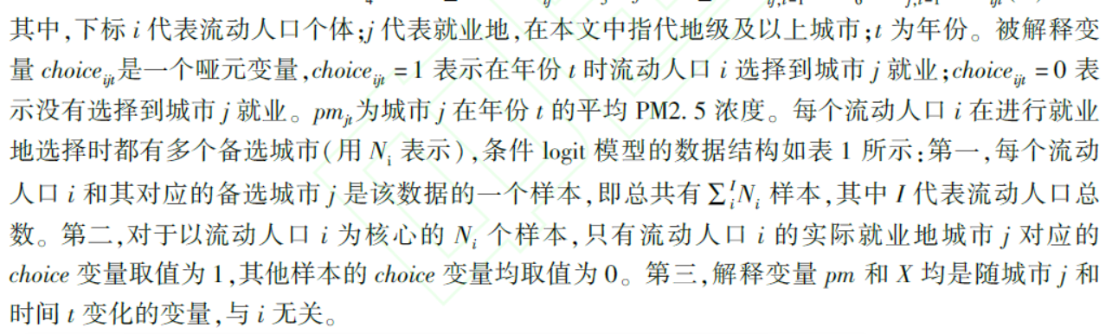
基准模型
除了预期净收入变量以外，其他变量均采用滞后一期的形式引入模型，以更加准确地反映对流动人口决策的影响。需要说明的是，该模型在估计时已经加入了个体固定效应，因此不需要再额外控制流动人口的个体特征以及流入地特征。

Slide 7
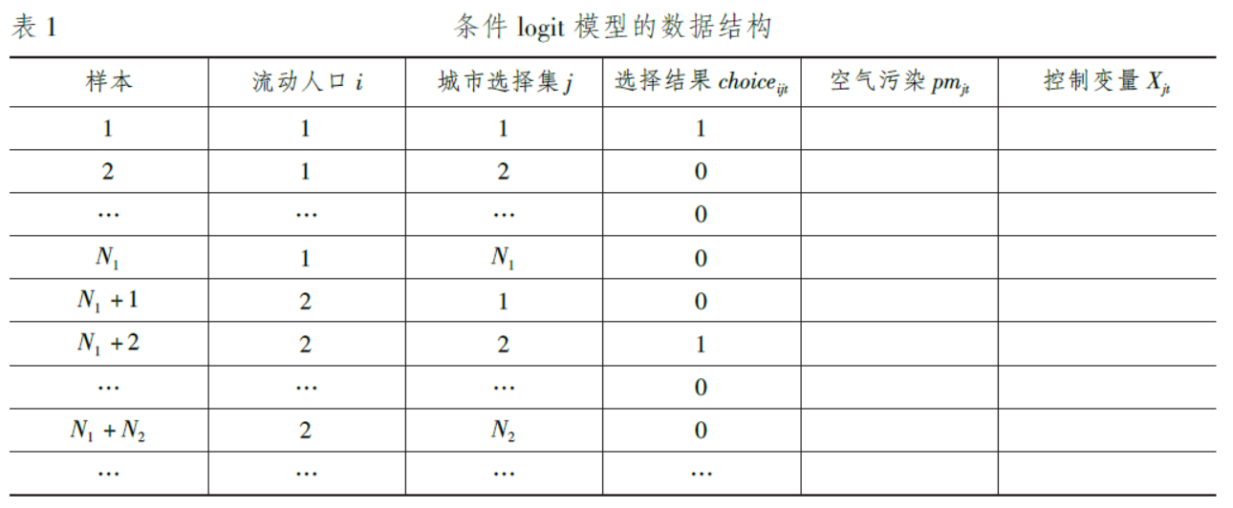
基准模型

Slide 8
变量选取
1.备选城市集
在现实中，由于地理、信息等条件的限制，流动人口很难同时掌握所有城市的信息。在面临更多的不确定性时，流动人口倾向于在信息比较充分的城市之间进行选择。为此，首先计算来自每个省份的流动人口（按户籍所在地划分）在各个城市就业的人数占比，然后根据该比例从大到小对所选城市进行排序并累加，最后将前90%流动人口选择的所有城市作为该省份流动人口就业地选择的备选城市集。换句话说，该备选城市集反映了本省90%的流动人口选择最多的就业地。
2.控制变量
第一，流动人口在就业城市的预期净收入netincome，即家庭总收入与总支出之差。为了得到每个流动人口在各个备选城市的预期净收入，首先分城市估计家庭净收入的决定方程：
其中，被解释变量netincome 是被调查者i在年份t实际获得的家庭净收入。X 代表被调查者i在年份t时个体属性，包括年龄、性别、民族、受教育水平、户口性质、婚姻状态以及户籍所在省份；Z为个体i在年份t的就业情况，包含所在行业、职业、单位性质和就业身份（分为雇员、雇主、自营劳动者和家庭帮工4种类型）；year为调查年份t。这样对于每个城市都可以得到一组估计系数β。然后对于每个流动人口i和其对应的备选城市j，利用城市j的估计系数以及流动人口的个体特征和就业情况，就可以计算得到流动人口i到城市j就业的预期净收入。

Slide 9
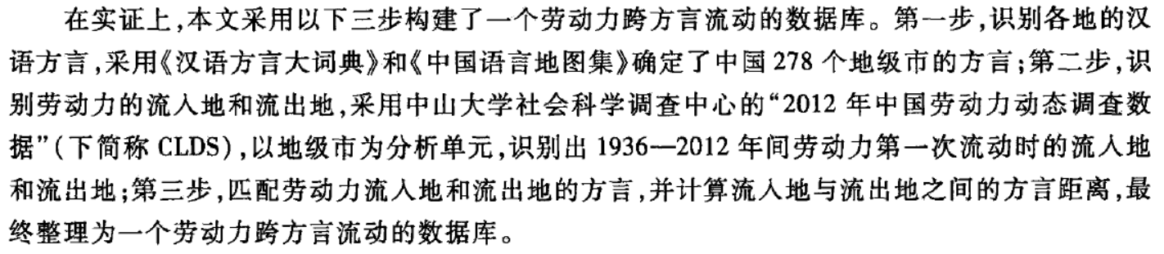
变量选取
第二，城市的经济、人口以及公共服务特征，包括人均GDP、年末总人口、第三产业占GDP 的比重、每万人小学教师数、每百人公共图书馆藏书数、每万人医生数等变量。上述城市特征数据来自于2011-2015年的《城市统计年鉴》。
第三，城市劳动力的需求水平。Bartik Index（1991）的计算方法：以本城市分行业就业人数比例作为权重，以全国分行业就业人数增长率作为劳动力需求的度量指标，通过求取加权平均计算得到的城市综合劳动力需求指数。其中的就业数据来自2011-2015 年《城市统计年鉴》，共包含１９个行业类型。
第四，备选城市与流动人口家乡的地缘关系，包括就业地与流动人口家乡的空间距离、就业地与流动人口家乡的方言距离（刘毓芸等，2015）、就业地的流动人口中与流动人口来自相同省份的比例，分别用来控制城际交通成本、文化差距、同乡关系对于流动人口就业地选择的影响。
注：1.除了预期净收入变量以外，其他变量均采用滞后一期的形式引入模型，以更加准确地反映对流动人口决策的影响。2.该模型在估计时已经加入了个体固定效应，因此不需要再额外控制流动人口的个体特征以及流入地特征。

Slide 10
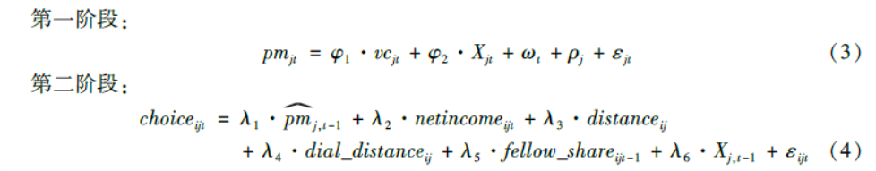
变量选取
3.工具变量——空气流动系数数（vc ）
尽管采用条件logit模型能够控制个体固定效应，避免了个体层面的遗漏变量问题，但城市层面影响流动人口选址决策的因素较为复杂，模型中难以控制完全，可能存在其他不可观测因素，会同时影响备选城市的空气污染和流动人口迁入，即存在缺失变量问题。此外，考虑到空气污染很大程度上受到城市经济活动、人口聚集的影响，控制变量中的城市经济、人口以及公共服务特征都会和当地空气污染水平有强相关性，这将导致空气污染与其他城市特征的回归系数在数值上呈替代关系。

Slide 11
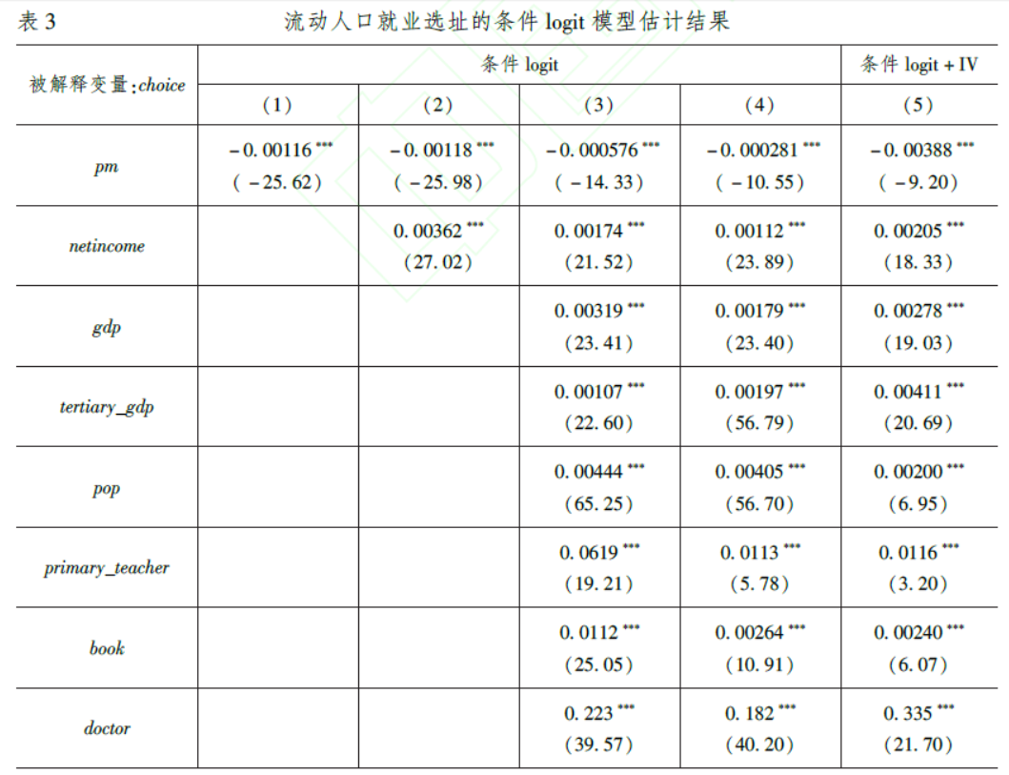
对比PM2.5浓度和家庭预期收入对流动人口选址概率的影响可以发现，PM2.5浓度增加1 μｇ／ ｍ３ 对流动人口的负向影响，大概相当于家庭收入水平上升326元／ 月（等于0.00118/0.00362*1000） 对流动人口的吸引作用。即流动人口对于每单位PM2.5浓度减少（空气质量提升）的支付意愿约为326元／ 月。
第（3）列加入城市特征变量，pm系数变小，较高的经济发展水平和良好的公共服务质量能够显著提升对流动人口的吸引力。
加入就业地与流动人口家乡省份的地缘关系变量，与家乡空间距离越近、同乡比例越高，以及方言距离越大的城市，对于流动人口的吸引力明显更高。
直接报告边际影响
pm系数依旧为负，但明显增大，剥离了测量误差。

Slide 12
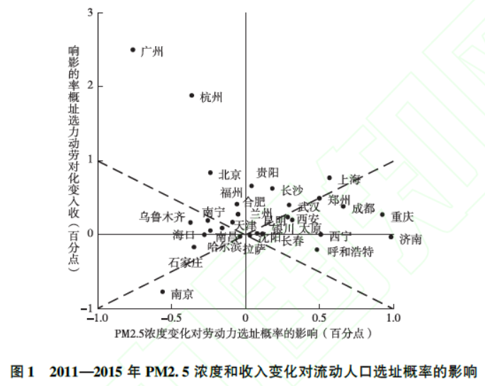
首先计算了研究期内每个城市的PM2.5浓度变化和流动人口的家庭净收入变化；然后利用表3第（2）列估计得到的边际效应分别计算PM2.5浓度和家庭净收入变化带来的流动人口选址概率的变化。
可以看出：第一，大部分城市集中在45°线附近，表明2011年以来由于空气质量变化导致的流动人口流动已经逐渐接近收入变化带来的影响。第二，在北京、广州、杭州等大城市，尽管收入增长对于流动人口的吸引力仍然占据主导地位，但是空气质量下降对流动人口就业选址的负向影响已经相当于收入效应的30％，成为限制劳动力供给的重要因素。第三，在成都、重庆、西宁、济南等收入增幅较小或为负的城市，空气质量改善成为了它们进一步吸引劳动力的重要筹码。

Slide 13
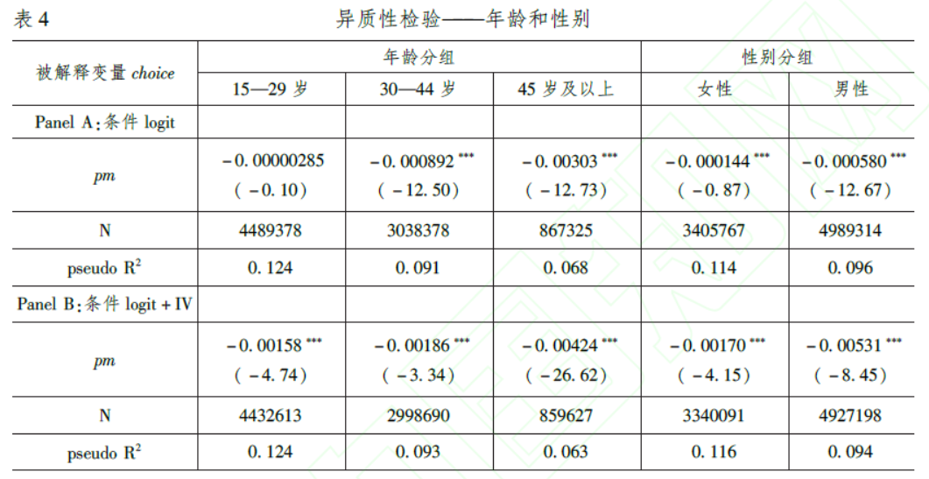
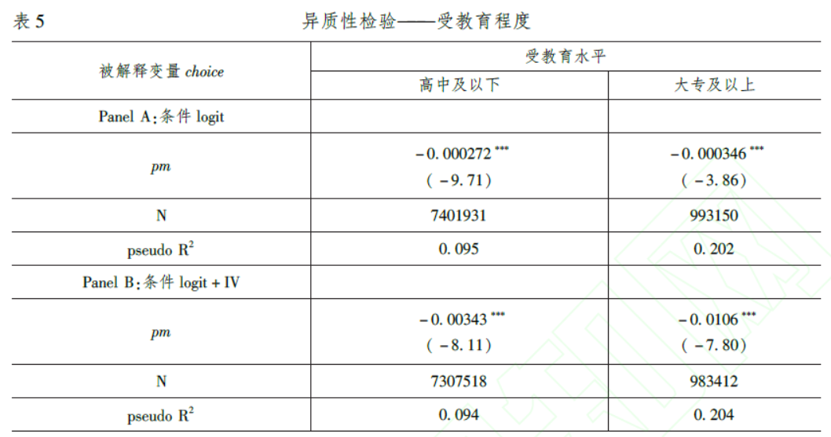
空气污染对于流动人口就业选址的影响随着年龄的增加逐渐变大。第一，年轻流动人口更注重现实的经济收益，而年龄大则更多的注重生活质量。第二，年龄越大流动人口的身体健康状况也会越差，对于空气污染也越敏感。第三，中老年流动人口工作相对稳定，在选址时要考虑到长期的效用影响，故对于短期内难以改变的因素如空气污染，就会更加重视。
受教育水平越高的流动人口对于空气污染对个人身体健康带来的影响能够有更加准确的判断，同时他们也会有更多的就业选择，受到劳动力市场需求的影响较小。

Slide 14
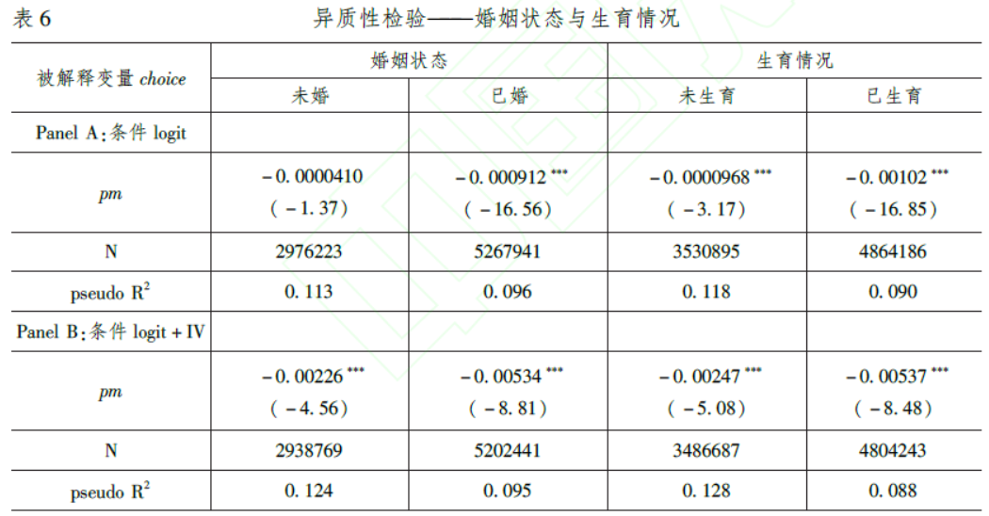
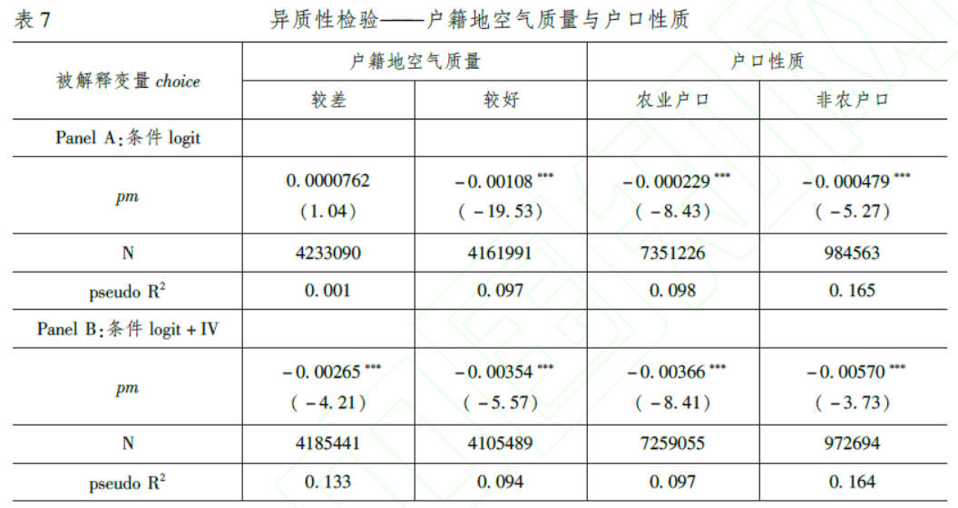
单身流动人口由于搬迁成本较低，短期内对于空气污染的敏感性较低；而由于空气污染威胁的普遍存在性，已婚和已生育的流动人口在就业地选择时也要考虑对家庭其他成员的影响，从而对于空气污染的敏感性显著更高。
如果流动人口原本生活在空气污染非常严重的地区，那么对于空气质量的敏感性可能会更低。根据流动人口户籍所在地前一年的PM2.5浓度将样本分成两组，来源地空气质量较差和较好，然后进行分组回归。非农业户口的流动人口的选址决策受到空气质量的影响程度要高于农业户口群体。

Slide 15
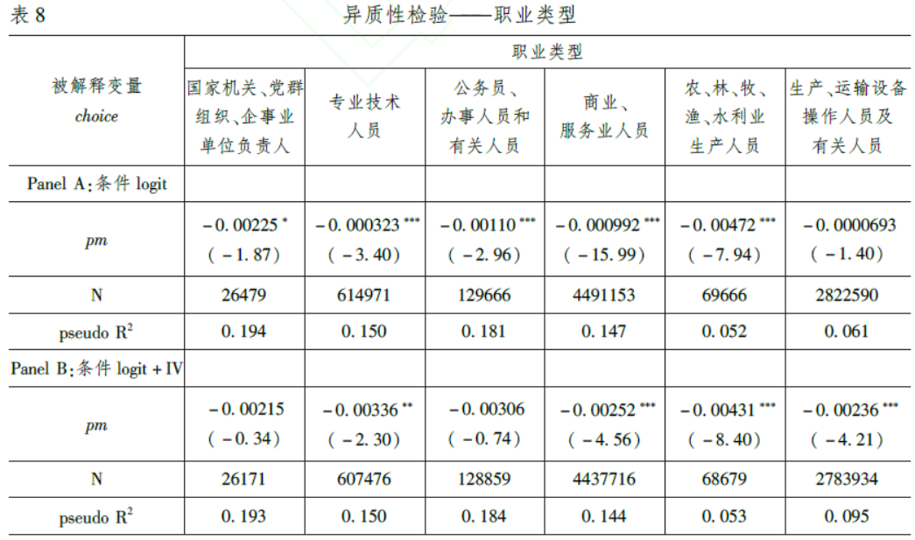
最敏感
最不敏感
根据调查数据给出的最细的职业类型对样本进行分组，具体包括：国家机关、党群组织、企事业单位负责人；专业技术人员；公务员、办事人员和有关人员；商业、服务业人员；农、林、牧、渔、水利业生产人员；生产、运输设备操作人员及有关人员；无固定职业。

Slide 16
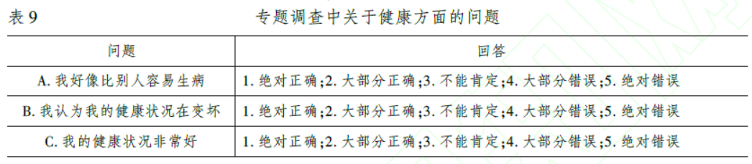
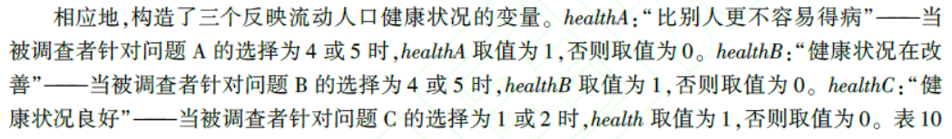
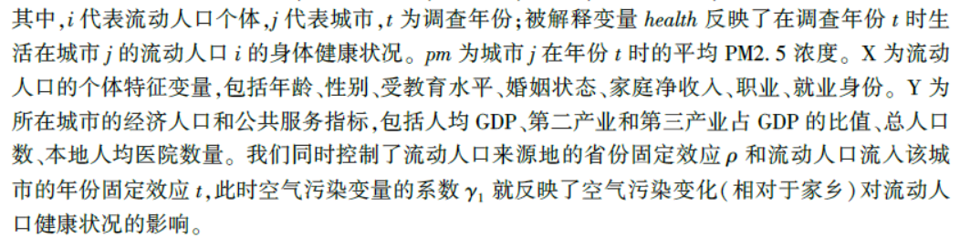
数据来源于卫计委在２０１４ 年开展的“社会融合与心理健康”调查，该项调查主要针对北京市朝阳区、浙江省嘉兴市、福建省厦门市、山东省青岛市、河南省郑州市、广东省深圳市和中山市、四川省成都市八个城市（区）的流动人口样本进行访问。

Slide 17
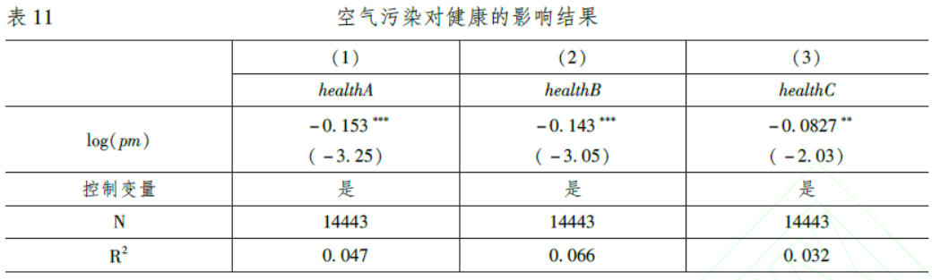
在控制了收入、年龄、性别等个人特征以及城市经济特征的情况下，PM2.5浓度每增加10％，被调查者中认为自己更不容易生病的比例将下降1.5个百分点，认为自己健康状况有所改善的比例将下降1.4个百分点，而认为自己健康状况良好的比例将下降0.8个百分点。

Slide 18
Thanks！

